Slide 1
Мирный атом в России: история и современность.
Подготовлен студентами:Крючков Кирилл, Полковников Михаил, Стрелков Даниил.
Руководитель проекта: Попова М.А
Международный институт компьютерных технологий.

Slide 2
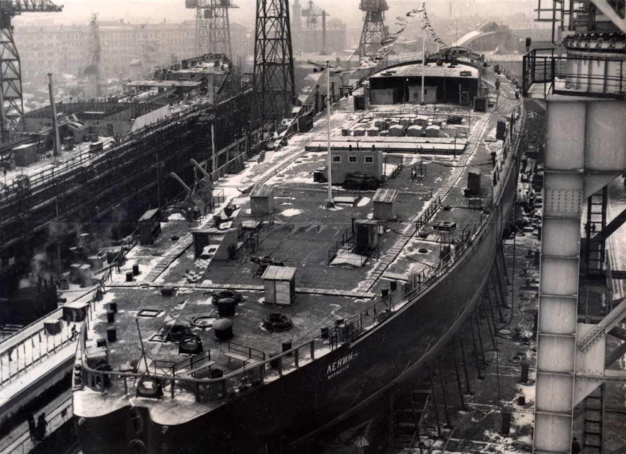
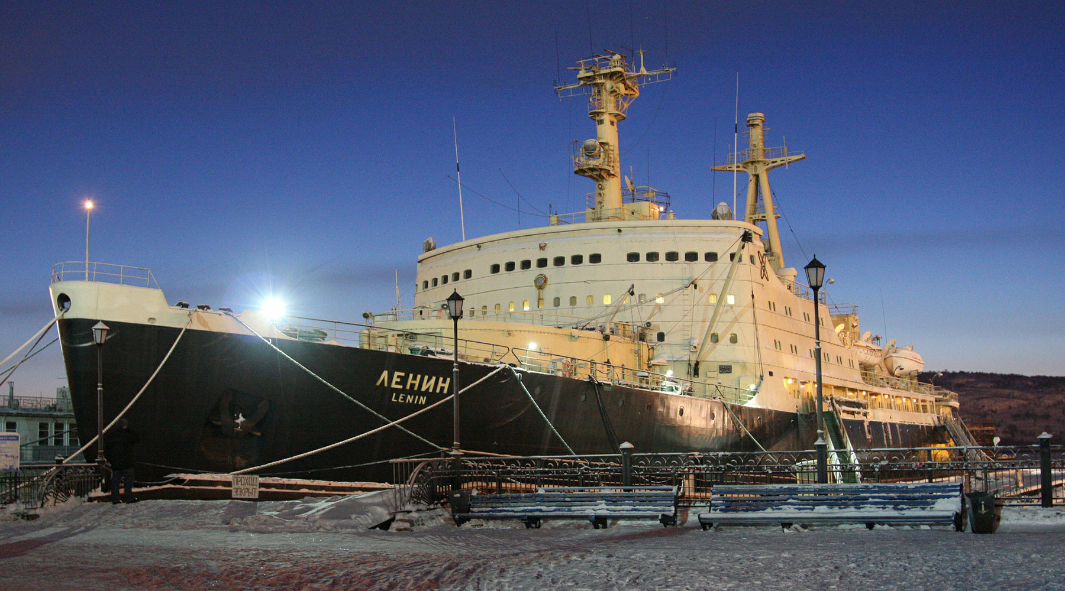
В мае 1950 года правительство СССР приняло постановление “О научно-исследовательских проектных и экспериментальных работах по использованию атомной энергии для мирных целей”. Так опыт создания атомных подводных лодок был положен в основу строительства гражданских атомных ледоколов для обеспечения судоходства по Северному морскому пути. Решение о строительстве первого атомного ледокола “Ленин” было принято 20 ноября 1953 года, а пятого декабря 1959 началась его эксплуатация.

Slide 3
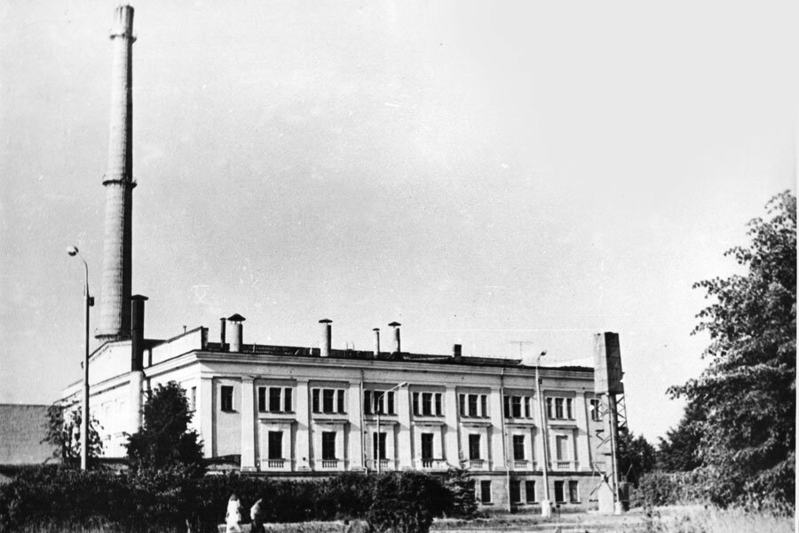
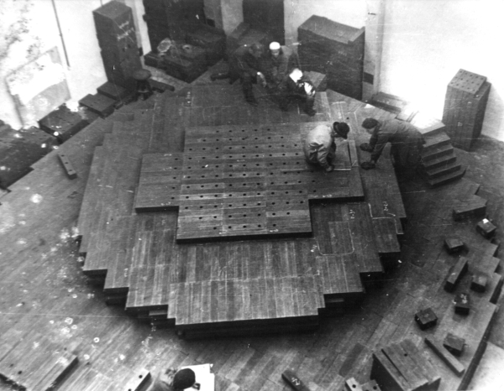
26 июня 1954 года была пущена первая в мире атомная электростанция мощностью 5 МВт в районе станции Обнинская. Она была оснащена уран-графитовым канальным реактором с водяным теплоносителем АМ(Атом мир).Главным конструктором АЭС стал академик Н.А. Доллежаль, однако ее идея была предложена академиком И.В. Курчатовым. Работа Обнинской АЭС в течение многих лет убедительно доказало возможность промышленного безопасного использования атомной энергии.

Slide 4
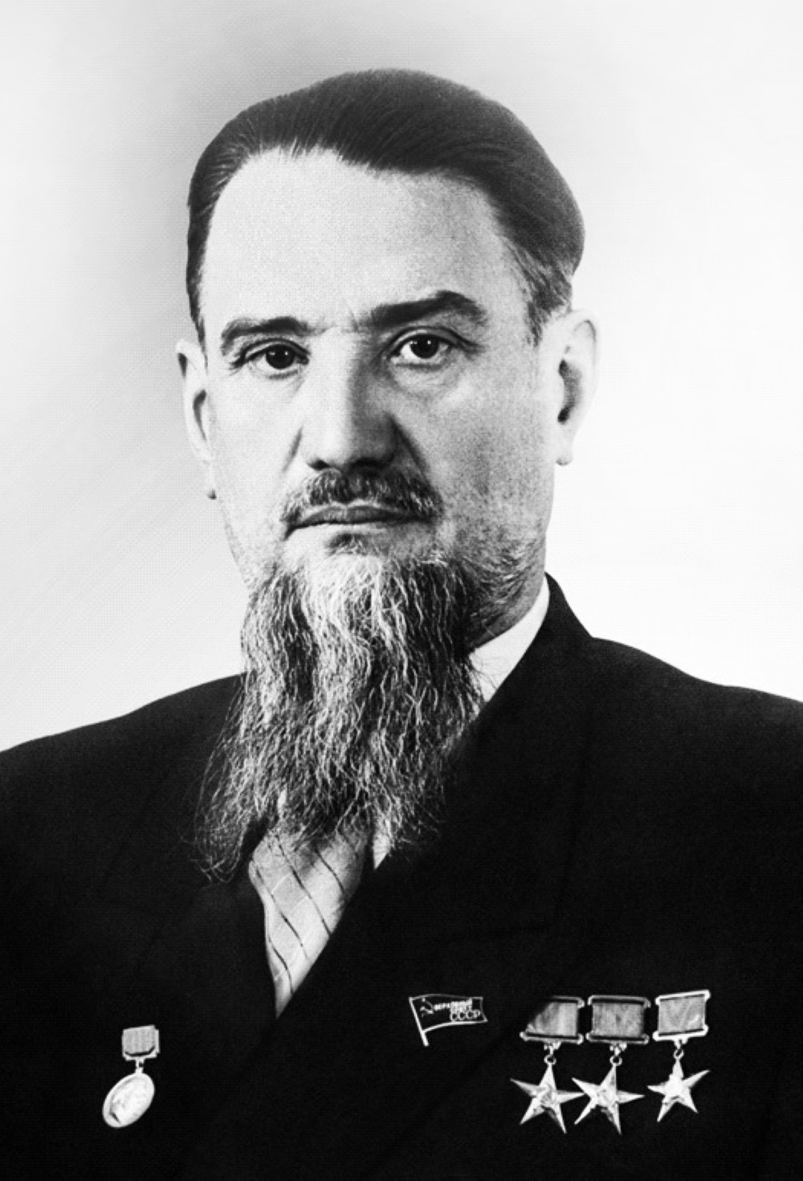
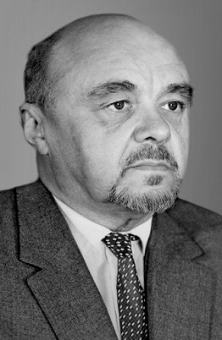
И́горь Васи́льевич Курча́тов
(30 декабря 1902 (12 января 1903), Симский Завод, Уфимская губерния, Российская империя — 7 февраля 1960, Москва, СССР) — советский физик, «отец» советской атомной бомбы. Трижды Герой Социалистического Труда (1949, 1951, 1954). Академик АН СССР (1943) и АН Узбекской ССР (1959), доктор физико-математически наук (1933), профессор (1935). Основатель и первый директор Института атомной энергии (1943—1960). Главный научный руководитель атомной проблемы в СССР, один из основоположников использования ядерной энергии в мирных целях. Лауреат Ленинской премии и четырёх Сталинских премий.
Николай Антонович Доллежа́ль
(27 октября 1899, Омельник — 20 ноября 2000, Москва) — советский учёный-энергетик, конструктор ядерных реакторов, профессор. Академик АН СССР (1962; член-корреспондент 1953). Дважды Герой Социалистического Труда (1949, 1984). Лауреат трёх Сталинских (1949, 1952, 1953), Ленинской (1957) и двух Государственных премий СССР (1970, 1976).
Труды по ядерной энергетике, тепловым установкам, компрессорам. Разработал теорию самодействующих клапанов поршневого компрессора. Главный конструктор реактора первой в мире атомной электростанции.

Slide 5
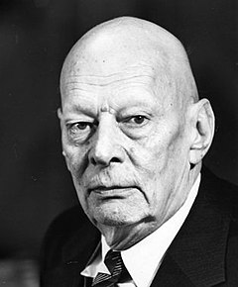
Анато́лий Петро́вич Алекса́ндров (31 января (13 февраля) 1903, Тараща, Киевская губерния — 3 февраля 1994, Москва) — советский физик, академик АН СССР (1953; член-корреспондент 1943), доктор физико-математических наук (1941), педагог, профессор. Трижды Герой Социалистического Труда (1954, 1960, 1973). Президент Академии наук СССР в 1975—1986 гг. Член ЦК КПСС (1966—1989).
Лауреат Ленинской премии (1959), Государственной премии СССР (1984) и четырёх Сталинских премий (1942, 1949, 1951, 1953). Член КПСС с 1961 года.
Один из основателей советской ядерной энергетики. Основные труды в области ядерной физики, физики твёрдого тела, физики полимеров.
А. П. Александров был избран почётным членом Национальной академии наук Армении (1984), Национальной Академии наук Азербайджана, иностранным членом Болгарской академии наук (1976).
В октябре 1954 года Совет министров СССР одобрил масштабное строительство АЭС, а в июне 1955 года академики И.В. Курчатов и А.П. Александров возглавили разработку программы развитие ядерной программы СССР. А в 1958 году Женеве представители делегации СССР приняли участие во второй международной конференции по мирному использованию атомной энергии. СССР помогал внедрять мирный атом в экономику других стран.

Slide 6
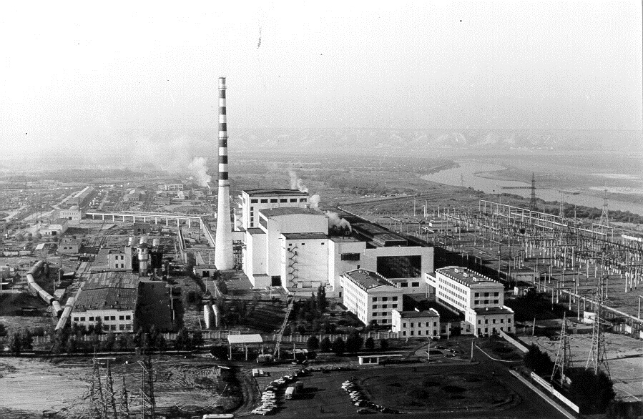
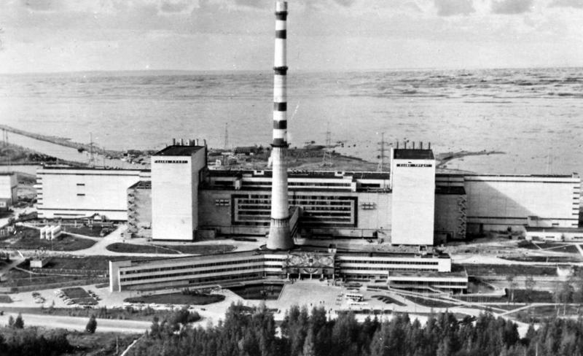
Нововоронежская АЭС
Ленинградская АЭС
В сентябре 1964 года была пущена Нововоронежская АЭС с реакторами типа ВВЭР(Водо-водяные энергетические реакторы корпусного типа с обычной водой под давлением).В декабре 1973 года была введена в эксплуатацию Ленинградская АЭС, где впервые был использован реактор типа РБМК(Реактор большой мощности канальный). Таким образом на территории СССР с 1957 по 1986 года было построено 16 крупных АЭС.

Slide 7
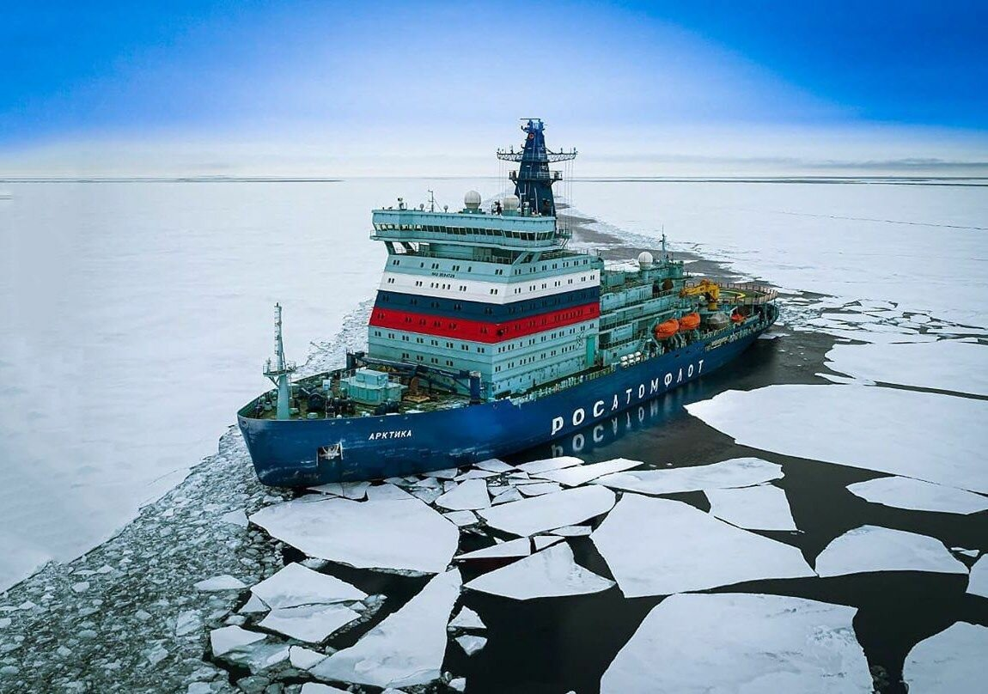
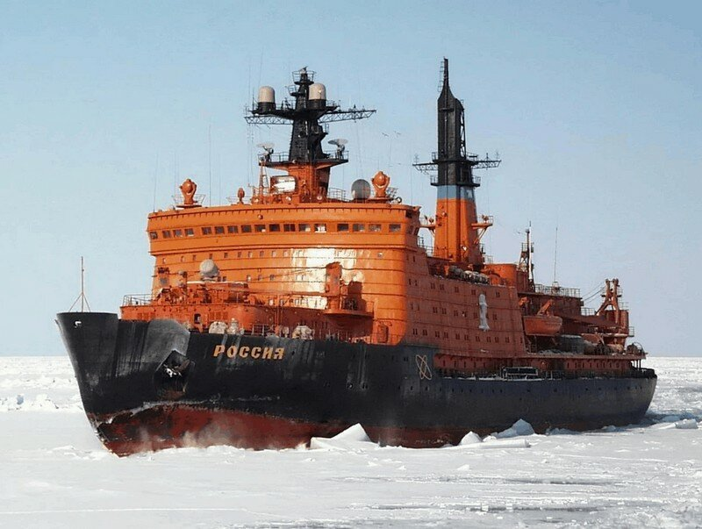
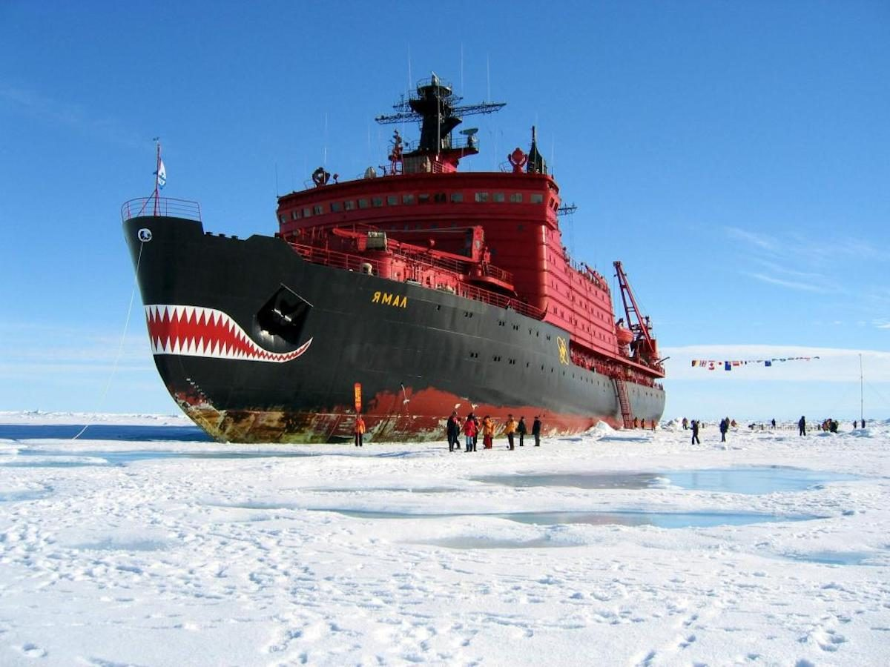
Ледокол “Арктика”
Ледокол “Россия”
Ледокол “Ямал”
Также продолжалось строительство атомных ледоколов. Например, на Балтийском заводе имени Серго Орджоникидзе в Ленинграде были построены атомные ледоколы “Арктика”,”Сибирь”,”Россия”,”Советский Союз” и ”Ямал”.

Slide 8
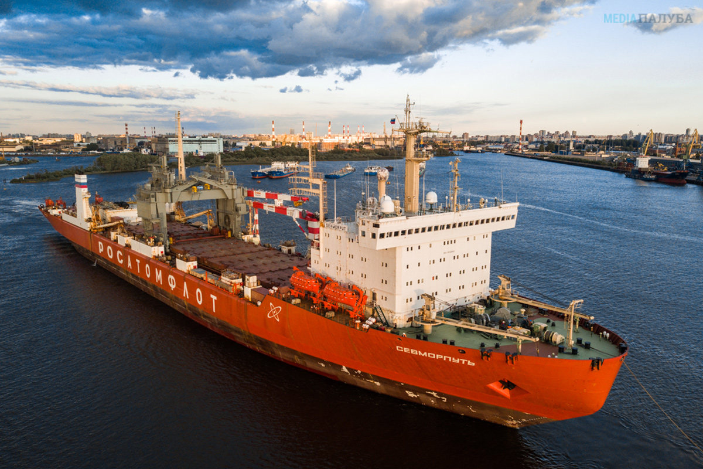
Лихтеровоз ”Севморпуть”
На Керченском судостроительном заводе “Залив” был создан лихтеровоз “Севморпуть” – советское крупнейшие невоенное торговое судно ледокольно-транспортное судно, способное самостоятельно следовать во льдах толщиной до 1 м., который и в настоящее время является единственным действующим грузовым судном такого типа.

Slide 9
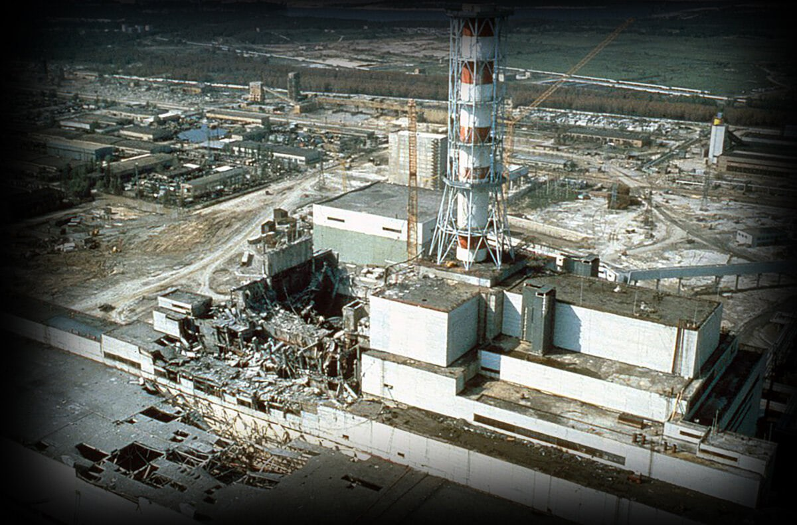
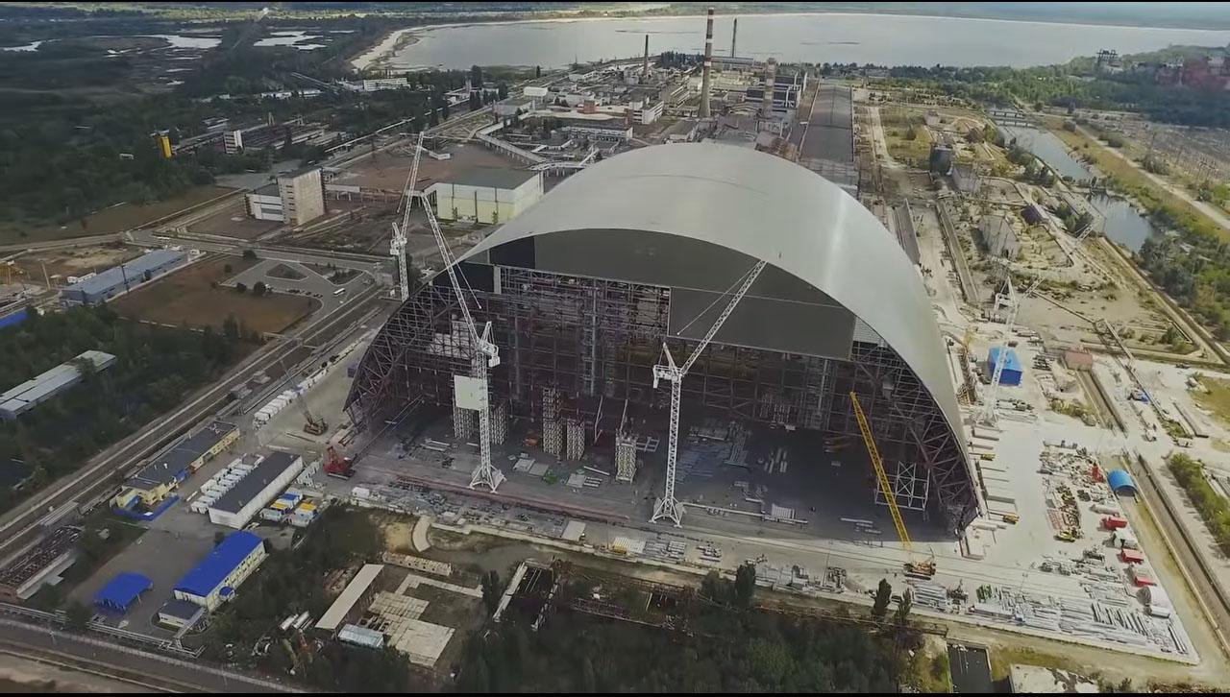
Авария на Чернобыльской АЭС 1986 года в апреле и нестабильные девяностые затормозили развитие отечественной ядерной энергетики, однако в начале 21 века началась перестройка атомной отросли. В соответствии с указами Президента РФ в марте 2004 было создано Федеральное агентство по атомной отрасли, в декабре 2007 года- Госкорпорация “Росатом”, которой были переданы полномочия упраздненного Федерального агентства атомной отросли.

Slide 10
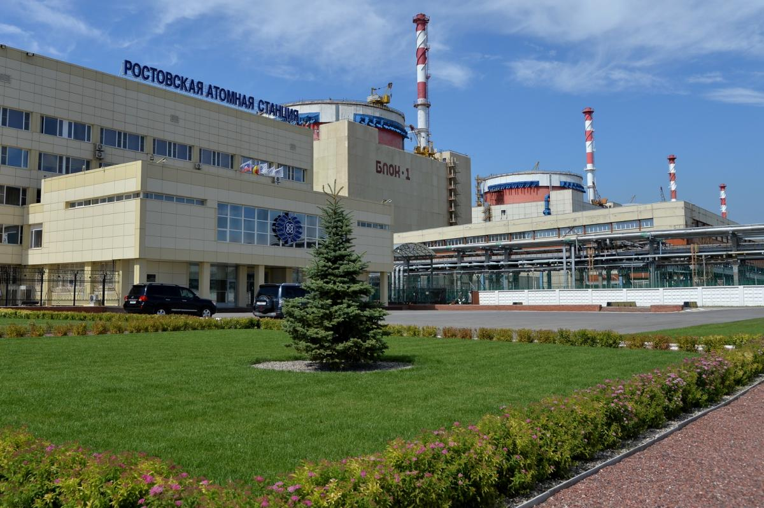
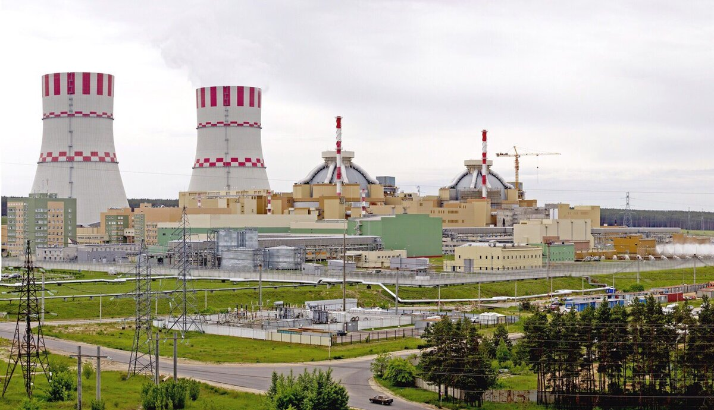
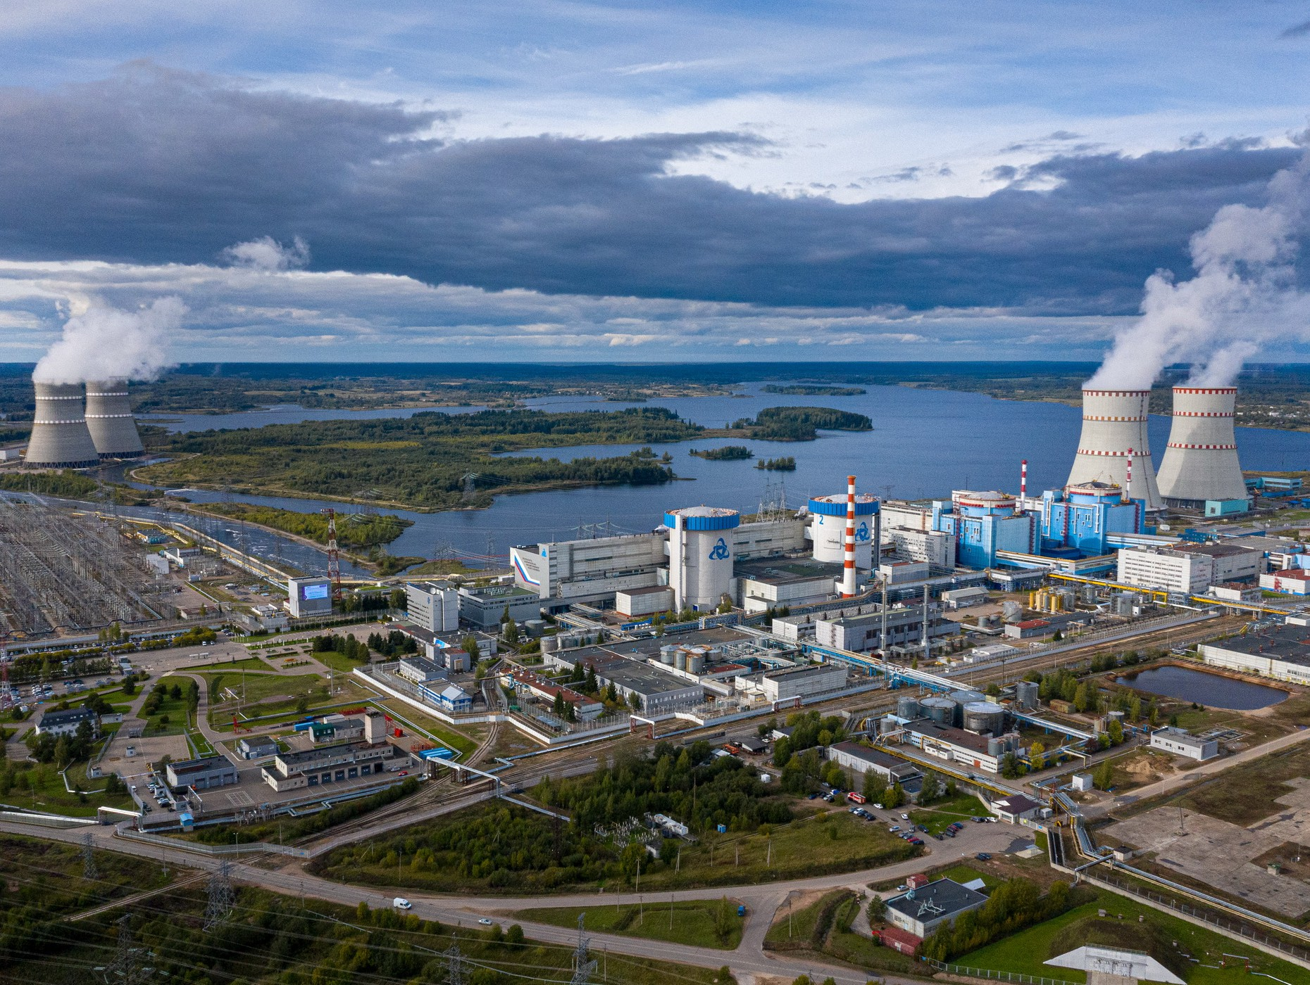
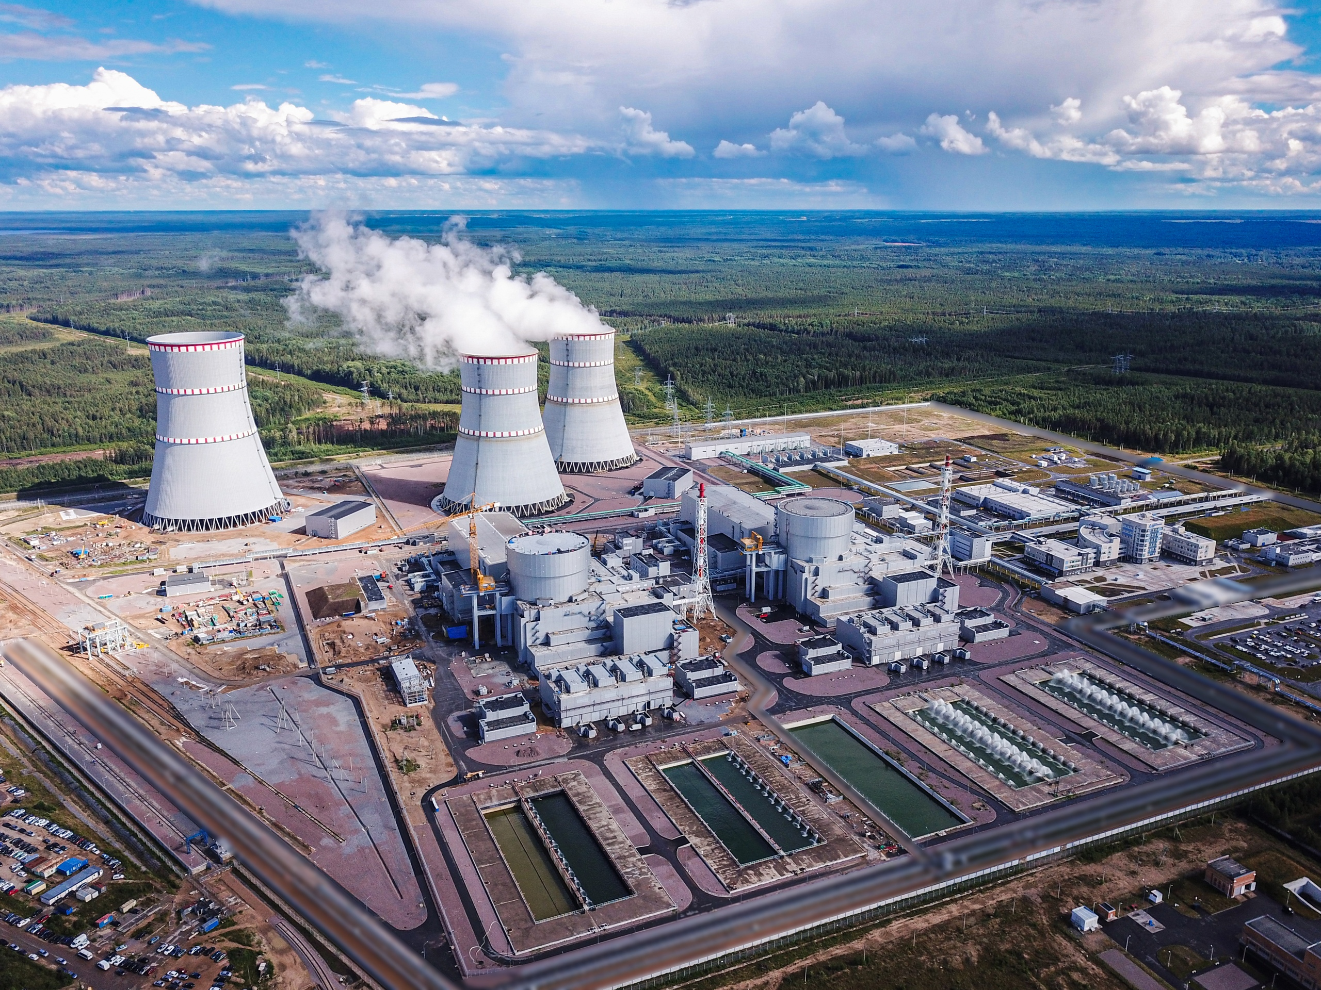
На протяжении 21 века Госкорпорация Росатом вела активное строительство новых энерго блоков на территории РФ: Ростовская АЭС, Калининская АЭС, Нововоронежская АЭС-2, Ленинградская АЭС-2.
Ростовская АЭС
Нововоронежская АЭС-2
Калининская АЭС
Ленинградская АЭС-2

Slide 11
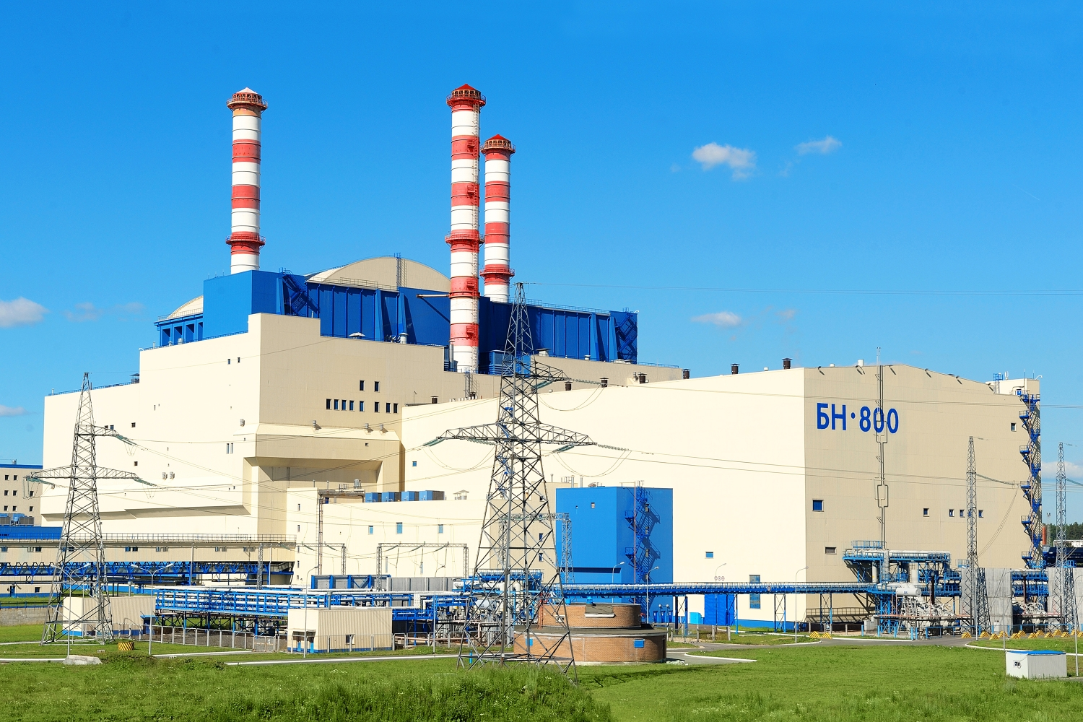
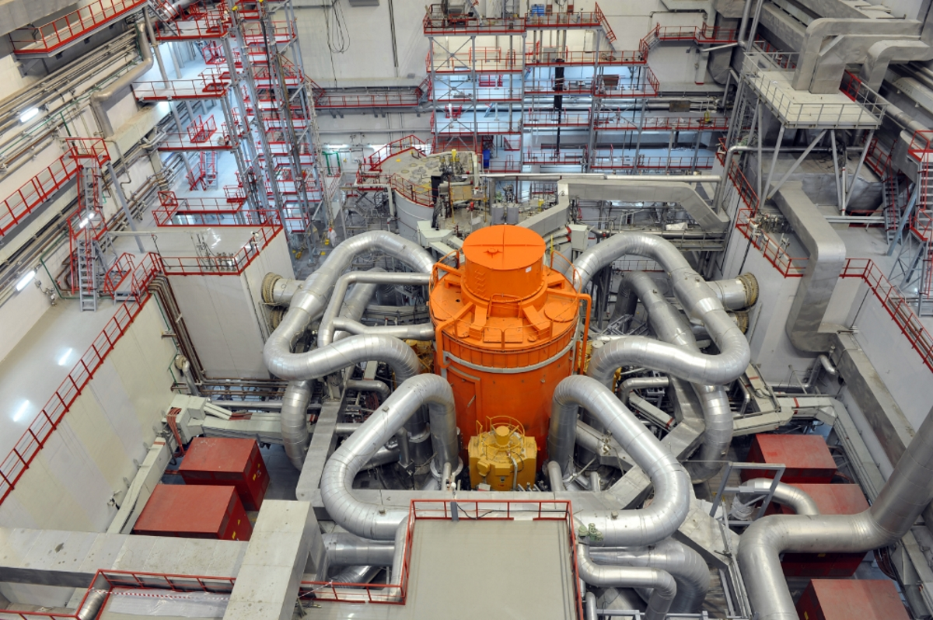
В ноябре 2016 года введён в строй энергоблок №4 Белоярской АЭС с реактором на быстрых нейтронах типа БН-800. Который дал возможность существенно расширить топливную базу атомной энергетики и сократить объемы радиоактивных отходов зачёт организации замкнутого ядерного топливного цикла.

Slide 12
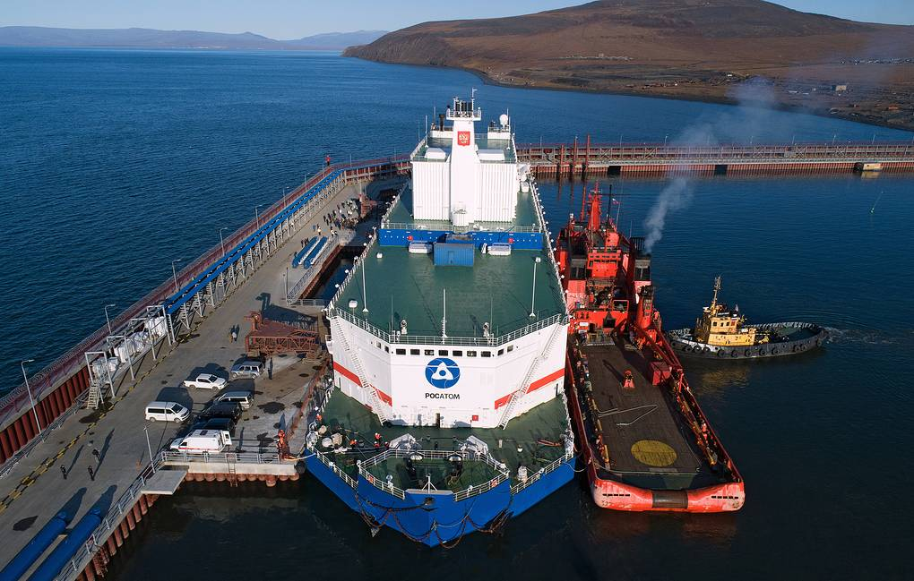
Интерес представляет и реализация проекта российской плавучей атомной теплоэлектростанции (ПАТЭС) ”Академик Ломоносов”-самый северной АЭС в мире. Он состоит из плавучего энергетического блока, береговой площатки с сооружениями, обеспечивающими выдачу электрической и тепловой энергии. В мае 2020 “Академик Ломоносов” был сдан в промышленную эксплуатацию.

Slide 13
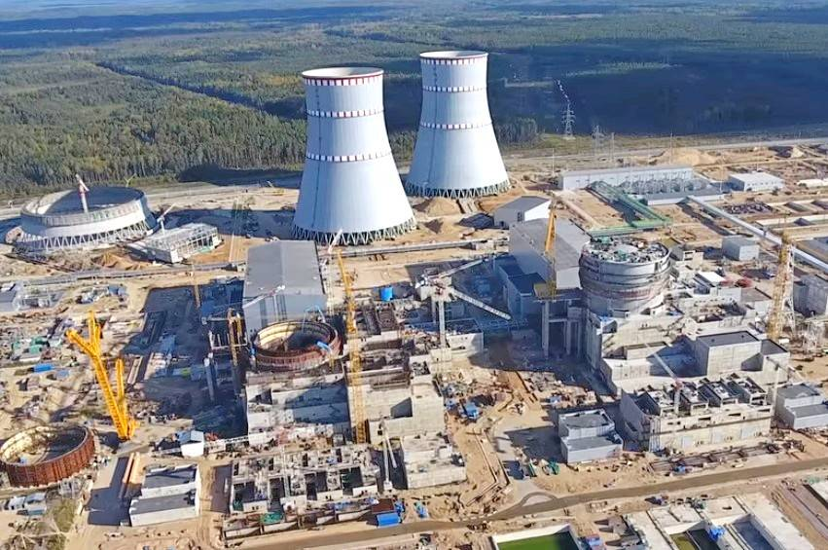
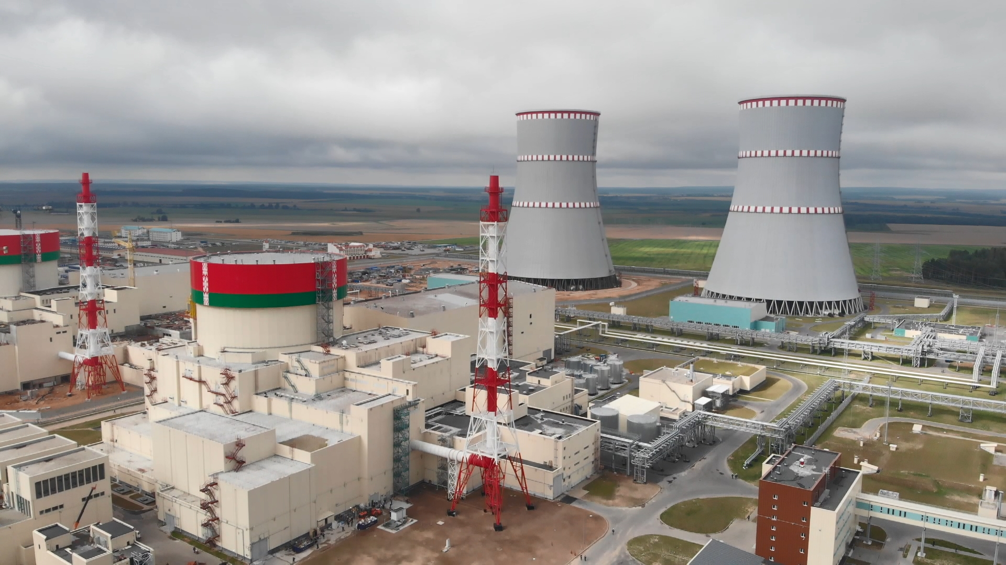
В настоящее время атомная отрасль в России представляет собой мощный комплекс из 350 предприятий, в которых занято свыше 250 тысяч человек. Доля АЭС в выработке электроэнергии в европейской части страны превышает 40%. Кроме того, РФ является мировым лидером по количеству энергоблоков, сооружаемых за рубежом-Госкорпоравция Росатом подписала контракты на строительство 36 атомных блоков, среди них: АЭС “Аккую” (Турция), “Белорусской” АЭС(Беларусь), АЭС “Куданкулам”(Индия), АЭС “Руппур”(Бангладеш), второй очереди “Тяньваньской” АЭС (Китай).
АЭС “Аккую”
“Белорусская” АЭС

Slide 14
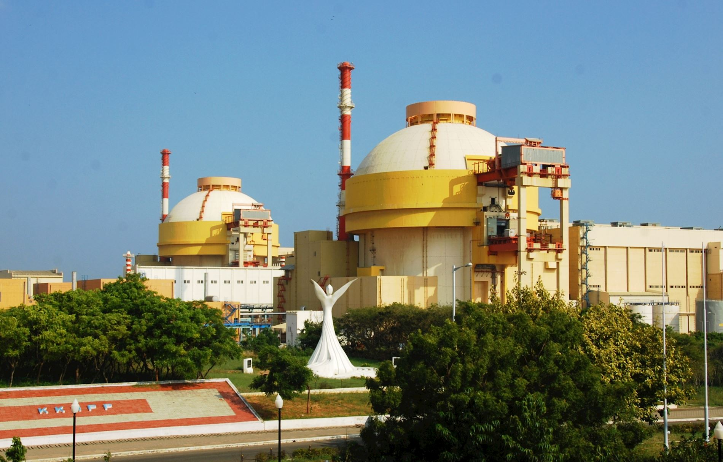
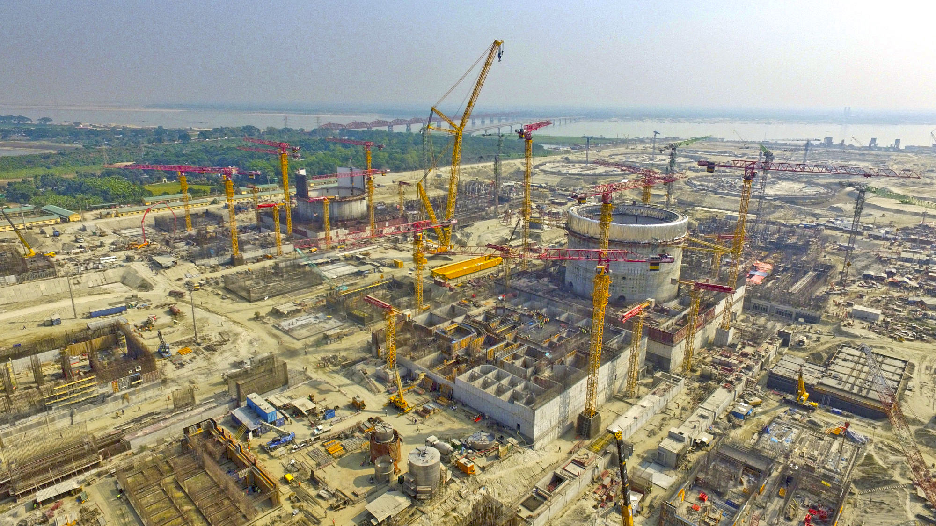
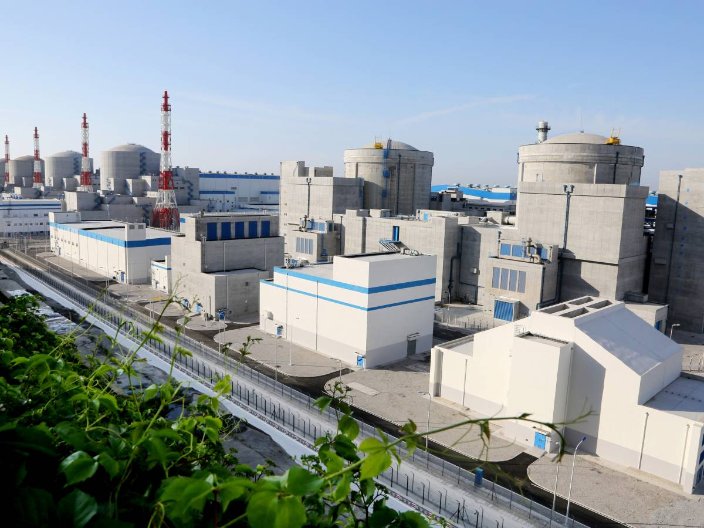
АЭС “Куданкулам”
АЭС “Руппур”
“Тяньвань” АЭС

Slide 15
Таким образом, атомная энергетика в современных условия- одна из важнейших основ экономики России, дальнейшие развитие которой Госкорпорация Росатом связывает с освоение и развитием ядерных энергетических технологий нового поколения, включая реакторы на быстрых нейтронах и технологии замкнутого ядерного топливного цикла.

